Slide 1
VARHAISKASVATUS
PsYKOLOGIA 9

Slide 2
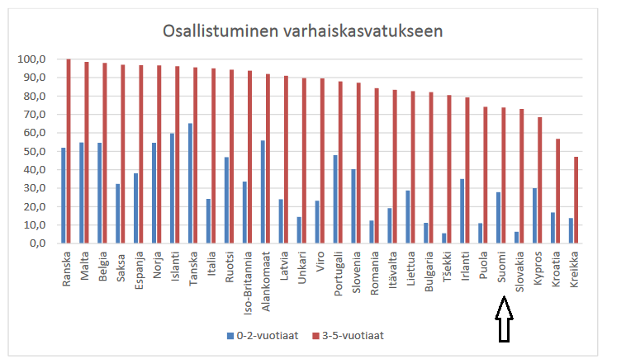
Vauva
Suomessa on erilainen perhevapaajärjestelmä
verrattuna muihin Pohjoismaihin. Korvatun
perhevapaan kokonaispituus on Suomessa
Euroopan korkeimpia, samalla se on jäykimpiä
Pohjoismaisia järjestelmiä
Äitiysrahaa maksetaan Suomessa 105 arkipäivältä, äitiysvapaan jälkeen voi jäädä vanhempainvapaalle (vanhempainrahaa maksetaan 158 arkipäivää), jonka jälkeen hoitovapaa
Suomessa 3–5-vuotiaiden osallistumisaste varhaiskasvatukseen on matala, vaikka tilastojen mukaan varhaiskasvatus on laadukasta ja hinnaltaan Euroopan keskiarvon alapuolella
Vastasyntyneen vauvan elämästä iso osa pyörii kahden asian välillä – syömisen ja nukkumisen
Mitä pienen vauvan kanssa voi tehdä? Voiko vauvan kanssa leikkiä?
https://www.youtube.com/watch?v=9U-KYQuInIA

Slide 3
MITä on varhaiskasvatus?
Varhaiskasvatuksella tarkoitetaan lapsen suunnitelmallista ja tavoitteellista kasvatuksen, opetuksen ja hoidon muodostamaa kokonaisuutta, jossa painottuu erityisesti pedagogiikka. Varhaiskasvatus on osa suomalaista koulutusjärjestelmää sekä tärkeä vaihe lapsen kasvun ja oppimisen polulla. Varhaiskasvatus kattaa ikävuodet 0 - 6 eli lapsen elämän ensi vuodet vauvaiästä peruskoulun aloittamiseen asti.

Slide 4
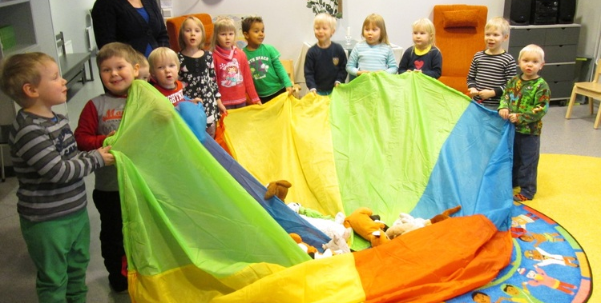
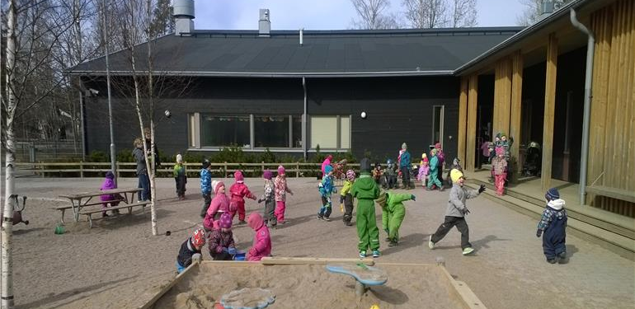
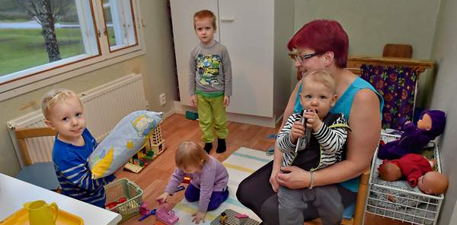
MITÄ OVAT VARHAISKASVATUKSEN TOIMINTAMUODOT?
Millaisissa toimintamuodoissa lapsi voi päästä osaksi varhaiskasvatusta?
Varhaiskasvatuksen toimintamuodot ovat
päiväkotitoiminta
perhepäivähoito
avoin varhaiskasvatustoiminta kuten esimerkiksi kerho- ja leikkitoiminta

Slide 5
Päiväkoti vai perhepäivähoito?
 | Kotihoito |  | Päivähoito
 | Vahvuudet | Heikkoudet | Vahvuudet | Heikkoudet
Motorisen kehityksen kannalta
Kognitiivisen kehityksen kannalta
Psykososiaalisen kehityksen kannalta

Slide 6
Miksi puhutaan varhaiskasvatuksesta päivähoidon sijaan?
Päivähoito-käsite viittaa tilanteeseen, jossa vanhempien työpäivän tai opiskelun ajaksi lapselle on oltava paikka, jossa hänestä huolehditaan, häntä hoidetaan ja hoivataan.
Pohjoismaiseen hyvinvointivaltion päivähoitoon on vahvasti sisältynyt ajatus hoidon, kasvatuksen ja opetuksen eriytymättömästä ja toisiinsa kietoutuneesta kokonaisuudesta.
Päivähoito käsitetään hoitojärjestelmää ja varhaiskasvatus päivähoidon sisältöä eli hoitoa, kasvatusta ja opetusta kuvaavaksi käsitteeksi.
Varhaiskasvatus –termin käyttäminen päivähoidon sijaan viittaa siihen, että päivähoidon sisällön painotus on muuttunut pikkuhiljaa vuosikymmenten saatossa kohti varhaiskasvatuksen ajatusta.

Slide 7
Mikä on varhaiskasvatuksen tehtävä?
Mitä voisivat olla varhaiskasvatuksen tehtävät?
Varhaiskasvatus esimerkiksi
tukee lapsen kasvua, kehitystä ja oppimista
edistää lasten tasa-arvoa ja yhdenvertaisuutta
ehkäisee syrjäytymistä
tukee huoltajia kasvatustyössä ja mahdollistaa heidän osallistumisensa työelämään tai opiskeluun
Lisäksi varhaiskasvatuksessa opitut tiedot ja taidot vahvistavat lasten osallisuutta sekä aktiivista toimijuutta yhteiskunnassa

Slide 8
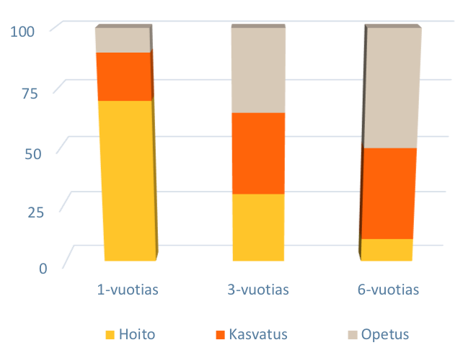
Summa summarum: mitä on varhaiskasvatus
Varhaiskasvatus terminä on määritelty vuonna 2015 uudistetussa varhaiskasvatuslaissa. Termi voidaan avata kolmen ydinnäkökulman kautta.
1. Toiminnan suunnittelussa huomioidaan kasvatuksen, opetuksen ja hoidon kolminaisuus
Mitä pitää sisällään 1) Kasvatus 2) Opetus 3) Hoito?
Vierellä oleva kuva havainnollistaa yleisellä tasolla hoidon, kasvatuksen ja opetuksen suhdetta eri ikäisillä lapsilla.
2. Varhaiskasvatus on lapsen hoidon suunnitelmallista ja tavoitteellista toimintaa
3. Varhaiskasvatustyössä painottuu pedagogiikka – tieteellisesti tutkittu tieto lasten kehityksestä ja oppimisesta on hoivatyön perusta

Slide 9
Esimerkki varhaiskasvatuksesta, paulaharjun päiväkoti
https://www.youtube.com/watch?v=fnkxrzO9UGg
Poimi millaisia varhaiskasvatuksen keskeisiä toimintatapoja / -malleja kuulit tai näit videolla.

Slide 10
LÄHTEET
https://www.oph.fi/fi/koulutus-ja-tutkinnot/varhaiskasvatus
https://www.hoivanet.fi/blogi/mika-ihmeen-varhaiskasvatus/
http://julkaisut.valtioneuvosto.fi/bitstream/handle/10024/75258/tr12.pdf

